Slide 1
软件设计与实现

Slide 2
概要
分析和设计方法
FDD
图形建模
表达数据的流动
表达控制流
统一的表达方式（UML）
其他设计方法
形式化的方法
文学化编程
从Spec 到实现
标准工作流程
开发阶段的日常管理
源代码管理

Slide 3
设计与实现阶段
在“需求分析”阶段，我们要搞清楚：
在问题领域中的现实世界里，都有哪些实体，如何抽象出我们真正关心的属性，实体 之间的关系是什么，在这个基础上，用户的需求是什么，软件如何解决用户的需求。
在“设计与实现阶段”，我们要搞清楚：
软件是怎么解决这些需求的？
在“测试”和“发布”阶段，我们要搞清楚：
软件真的解决了这些需求了么？

Slide 4
Design & Build
功能设计阶段 Design By Feature
团队成员在主程序员的带领下，分析一组相关的实体及其功能，通过时序 图（Sequence Diagram）和其他工具，展示各个实体和函数如何动态地结合起来实现一 个功能。.
实现具体功能 Build By Feature
具体的团队成员要实现类/ 函数，进行相关的单元测试，并在代码复审之后，把代码集成 到产品构建当中。

Slide 5
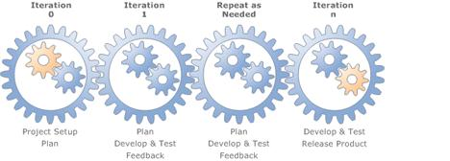
实现 – 让每一个齿轮转起来

Slide 6
分析和设计方法介绍
FDD - Feature Driven Development (功能驱动的设计）
图形建模
表达数据的流动
表达控制流
统一的表达方式（UML）
其他设计方法

Slide 7
功能驱动的开发 FDD
构造总体模型 Develop Overall Model
类图，包括：类、类间关系、类的函数以及属性。类及类间关系建立起了模型的大致轮廓。根据最初的功能有列表以及非正式的序列图而来的函数展现出系统的功能，并且是后续开发过程中建立详细功能列表的前提。此外还应有非正式的序列图。
构造功能列表 Build Feature List
identify a list of features. extract business activities, the steps within each business activity form the categorized feature list.
Features in this respect are small pieces of client-valued functions expressed in the form <action> <result> <object>:
Calculate the total of a sale
Validate the password of a user
Share comments to other users
制定开发计划 Plan By Feature
Produce the development plan – who is going to do it, when?

Slide 8
FDD – Best Practices
Domain Object Modeling.
领域实体模型 Domain Object Modeling 现实世界是怎样的，有什么实体，他们的静态和动态关系是怎样的？在这个模型上面，我们才能系统地开发和增加功能
功能驱动地开发 Developing by Feature.
如果功能太复杂，我们就把它分解，直到能在较短时间完成（两周）。
模块的负责人Individual Class (Code) Ownership.
每个模块都有单一的负责人，此人负责这个模块（类）的语义完整性和一致性。（不能因为实现的方便，胡乱添加功能，导致一个模块的内在逻辑受到破坏）
功能小组 Feature Teams.
小团队，动态组合，平等讨论、合作完成功能。

Slide 9
FDD – Best Practices
复审 Inspections.
设计，代码复审 争取早日发现问题
每日构建 Regular Builds.
保证最新的版本总是可用的，早日发现系统集成方面的问题.
经常报告进度和测试结果 Visibility of progress and results.
这样相关角色能知道团队的进度，问题，并做好应对，降低风险

Slide 10
抽象方法 – 分析建模
通用
用例 和 用例图
活动图 (activity diagram)
流程图/盒图
判定表/判定树
状态图
结构化分析
ERD 图
数据流图
面向对象的分析
类图 (class diagrams)
顺序图(sequence diagram)

Slide 11
用例 – use case
能够简明地描述了产品系统之外的角色（actor）和系统要做的事情（use-cases)
系统内部的细节被忽略了
角色（actor）代表了系统之外的人，设备，或者其他系统
一个场景(scenario) 描述了为实现某个功能需求而发生的一连串系统和角色的交互

Slide 12
怎么写一个用例?
角色要做什么事情？
角色要从系统中获取什么信息？产生什么信息？改变什么信息？
角色要告诉系统外界的变化么？什么变化？
如果出现意外情况， 角色希望听到报告么？

Slide 13
用例的格式
用例
名字
描述：一句话把场景说清楚
角色：谁？
前置条件：在场景开始之前，需要发生什么事情？什么条件必须存在？
主要场景：主要的事件
例外：会出什么问题？
用例图（UCD）
用图的形式表现用例

Slide 14
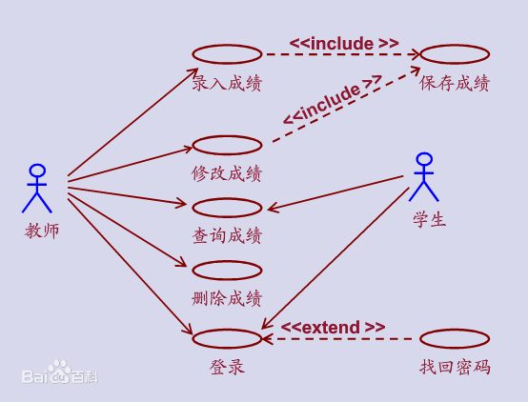
用例练习
用你们的实际项目做练习，写下用例，画出用例图，马上发布到博客。

Slide 15
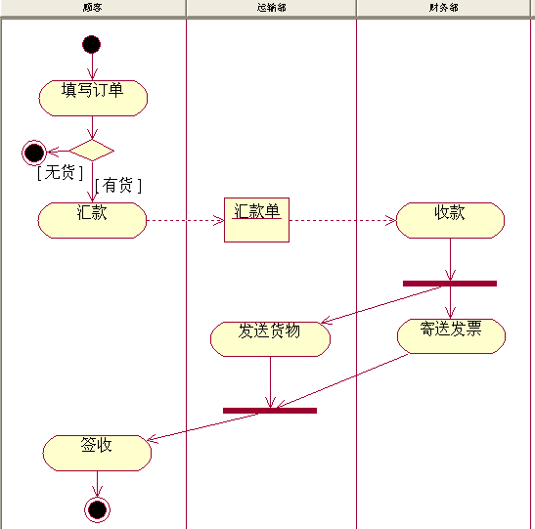
Activity Diagrams（活动图）
对于复杂的用例，用户和系统的交互比较复杂，可以 用类似流程图的方式来展现

Slide 16
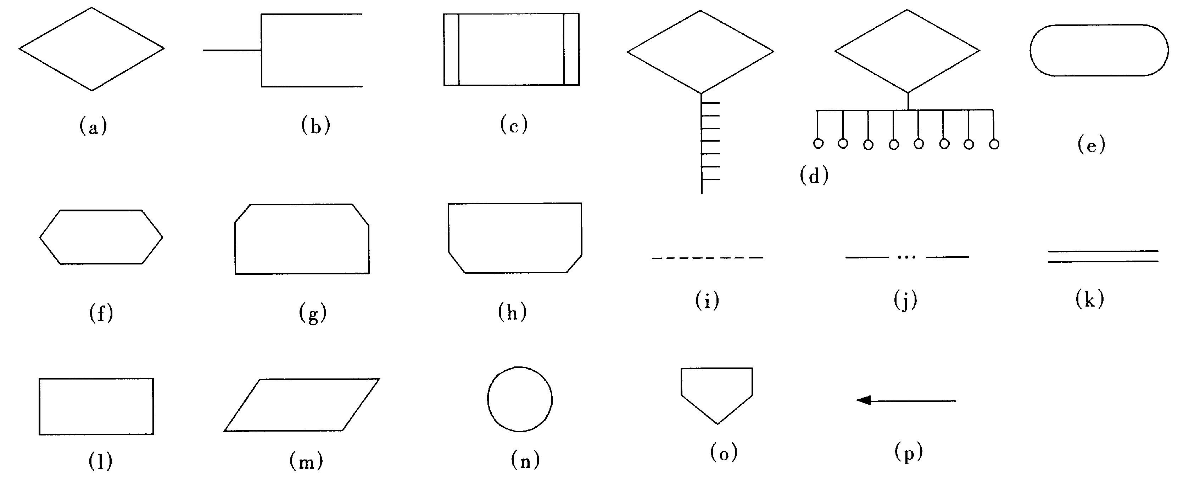
图 程序流程图中使用的符号
(a) 选择(分支)；(b) 注释；(c) 预先定义的处理；
(d) 多分支；(e) 开始或停止；(f) 准备；
(g)循环上界限；(h) 循环下界限；(i) 虚线；
(j) 省略符；(k) 并行方式；(l) 处理；
(m) 输入/输出；(n) 连接；(o) 换页连接；(p) 控制流

Slide 17
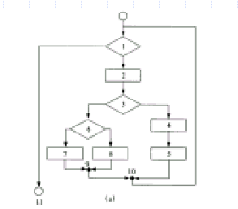
procedure:sort
1：do while records remain
2：read record;
3：if record field 1=0
4：then process record;
5： store in buffer；
incremert counter;
6：else if recardfield2=0
7：then reset counter;
8：else process record;
store in file;
9：end if
10：end if
11：enddo
end

Slide 18
图 盒图的基本符号
(a) 顺序；(b) IF-THEN-ELSE型分支；(c) CASE型多分支；
(d) 循环；(e) 调用子程序A

Slide 19
判定表/判定树
假设某航空公司规定，乘客可以免费托运重量不超过30kg的行李。当行李重量超过30kg时，对头等舱的国内乘客超重部分每公斤收费4元，对其他舱的国内乘客超重部分每公斤收费6元，对外国乘客超重部分每公斤收费比国内乘客多一倍，对残疾乘客超重部分每公斤收费比正常乘客少一半。

Slide 21
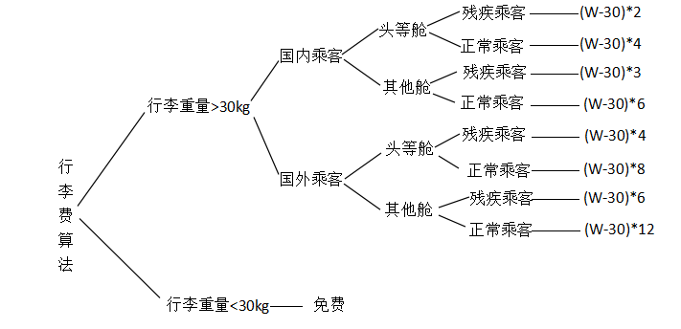

Slide 22
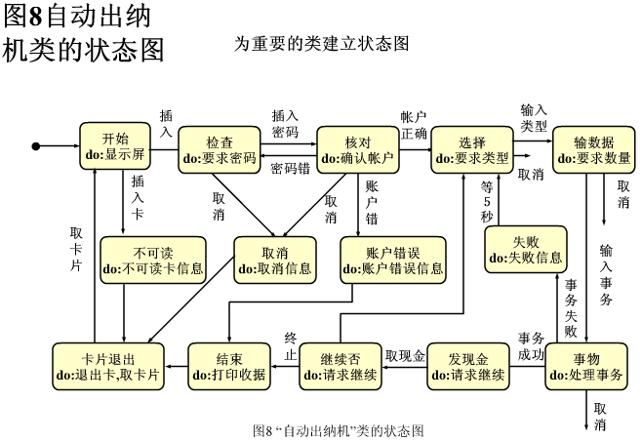
状态图

Slide 23
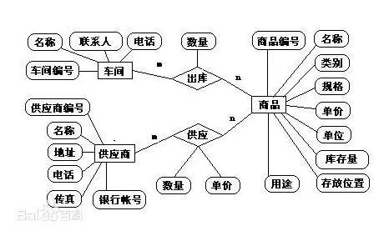
ER图
在ER图中有如下四个成分：
矩形框：表示实体，在框中记入实体名。
菱形框：表示联系，在框中记入联系名。
椭圆形框：表示实体或联系的属性，将
属性名记入框中。对于主属性名，则
在其名称下划一下划线。
连线：实体与属性之间；实体与联系之
间；联系与属性之间用直线相连，并
在直线上标注联系的类型。（对于一
对一联系，要在两个实体连线方向各写1； 对于一对多联系，要在一的一方写1，多的一 方写N；对于多对多关系，则要在两个实体连线方向各写N,M。)

Slide 24
数据流图 – Data Flow Diagrams
结构化的分析 | 建模工具
为 【数据元素 （数据的属性，关系）】建模 | ERD， Data Object Diagrams
为 【处理数据的流程】 建模 | DFD，对于流程的描述
一个DFD描述了信息在流程和角色之间流动

Slide 25
最上层DFD
老师
短信
显示成绩
题目
算术App
学生
短信
提醒作业
命令
家长
命令 （查看成绩，制定进度）
微博/微信
分享进步
方框：外部的实体
圆圈：流程 （process)
箭头：数据流向

Slide 26
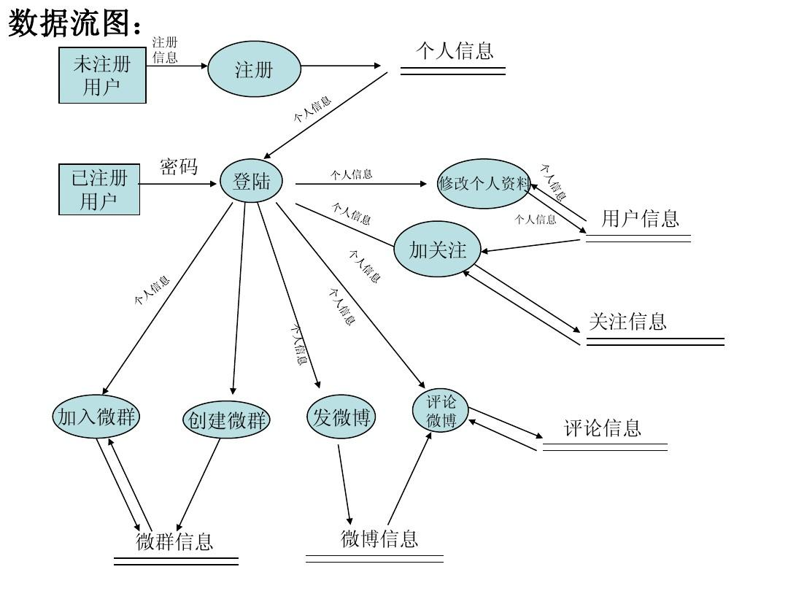

Slide 27
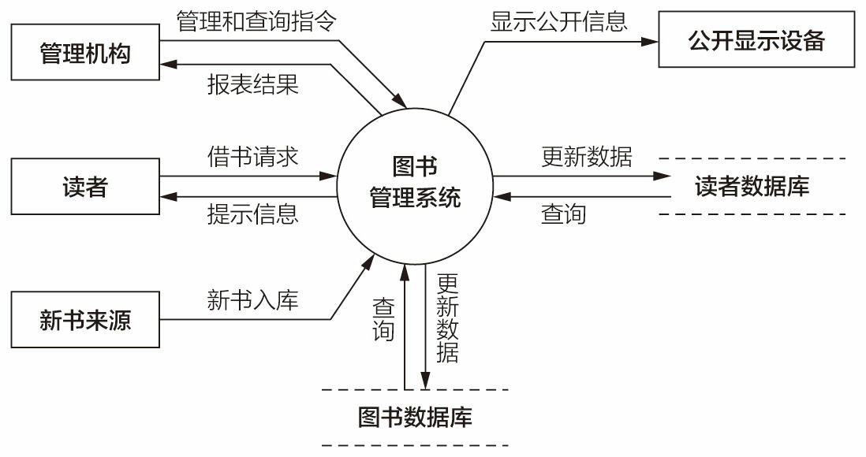
图书管理系统

Slide 28
数据流分析
1）和管理机构相关的数据流
管理机构可以发出指令，“改变读者借书数量的上限”，这样的信息会导致图书馆的处理规则发生变化，并且会导致相关信息出现在“公开显示设备”——例如网页，或者电子公告板上。
管理机构可以查询一定时间内图书借阅情况的明细或统计信息，这些信息或者返回到管理机构（例如——借书欠款最多的读者），或者出现在“公开显示设备”上（例如——本月热门人文类书籍前十名）。
2）和读者相关的数据流
读者可以查询、预定、借出书籍。
3）和新书入库相关的数据流
新书入库的时候，书的各种属性会被录入到系统内的“图书数据库”，同时内部管理系统能触发流程，让预定某书的读者知道，他关心的书已经到货。
4）和时间相关的数据流（图上没有表示）
时间也是信息，当某个时间点到达的时候，系统内部的逻辑会触发一系列动作，导致信息的处理和流动，例如每天晚上6点开始统计第二天图书到期的读者，并给这些读者推送催还消息。

Slide 29
DFD 和安全分析
DFD还能帮助系统的安全设计
分析能影响本系统的信息都从哪里来，
外部数据和内部数据的边界在哪里？
如果我们盲目相信信息源发出的数据，是否会造成严重后果？（例如：SQL 注入）
敏感数据都流到哪里去了？
如果数据的目的地没有合适的保护，是否会造成敏感数据的泄露？

Slide 30
DFD 分层递进，逐步深入描述
展现信息（数据）在底层模块中的流动

Slide 31
面向对象分析
面向对象的分析 | 建模方法
类 Class 数据 对数据的处理 | Class Diagrams Packages
类之间的交流 | CRC 卡片 Sequence Diagrams
描述系统是许多对象（Objects）的相互关系
每一个对象包含了数据和对数据的操作

Slide 32
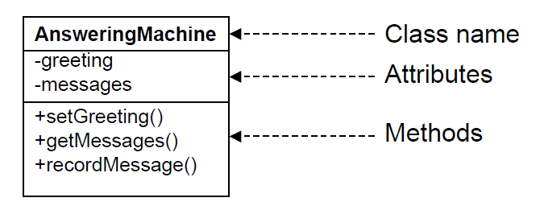
类 和 对象
类 class， 类图 (class diagram) 展现一个类的静态结构
属性 （数据）
方法 （对数据的操作）
类 →实例化 → 对象
类之间的关系
继承
包含
关联

Slide 33
怎么从现实世界中得到类？
用文字描述使用场景
从语法出发
名词
类 （系统外的实体，事件，地方，结构，物体，等）
类的属性 （描述一个实体的性质，规格，等）
动词
对数据进行操作，改变数据（增加，删除，修改，变化）
计算
查询状态，查询事件是否发生

Slide 34
构建OO模型
反复下面的流程多次，逐步细化
从对系统的描述中抽取出各种类和属性
定义类的目的 – 它主要是做什么？
各个类之间是什么关系？他们如何交流（数据，控制）
各个类之间有什么共同/不同的地方

Slide 35
在分析过程中要注意
把注意力放在要解决的问题上
找到和问题相关的名词（what）
不要把“how” → 类
关注核心的类
控制流程的类可以尽量不要
全部是数据的类尽量不要
一个类只有一个属性？ → 合并到其他类中
继承关系
把共同点移到基类
把差异点移到派生类
避免过多层次的继承

Slide 36
（继续）
避免把所有的操作都放到一个巨大的类中
一个类 → 把一类事情做好
避免把无关的成员放到一个类中
把数据和对这个数据的操作放到一个类中
把相关的类放到一个分类 （category) 中
Analysis Package

Slide 37
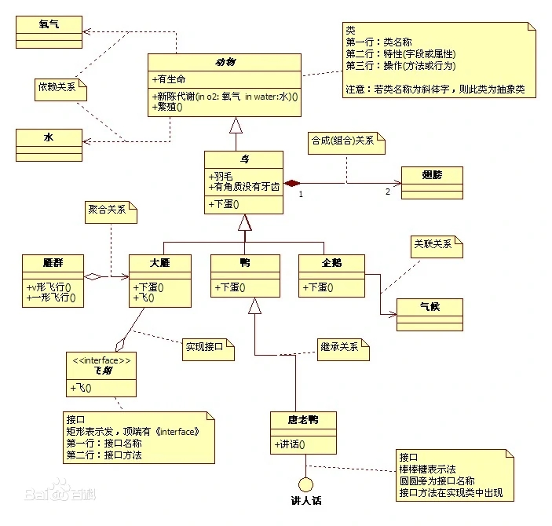
类图
类（Class）一般包含3个组成部分。第一个是类名；第二个是属性（attributes）；第三个是该类提供的方法（ 类的性质可以放在第四部分；如果类中含有内部类，则会出现第五个组成部分）。类名部分是不能省略的，其他组成部分可以省略。类名书写规范：正体字说明类是可被实例化的，斜体字说明类为抽象类。
属性和方法书写规范：修饰符 [描述信息] 属性、方法名称 [参数] [：返回类型|类型]。
属性和方法之前可附加的可见性修饰符：
加号（+）表示public；减号（-）表示private；井号(#)表示protected；省略这些修饰符表示具有package（包）级别的可见性。

Slide 38
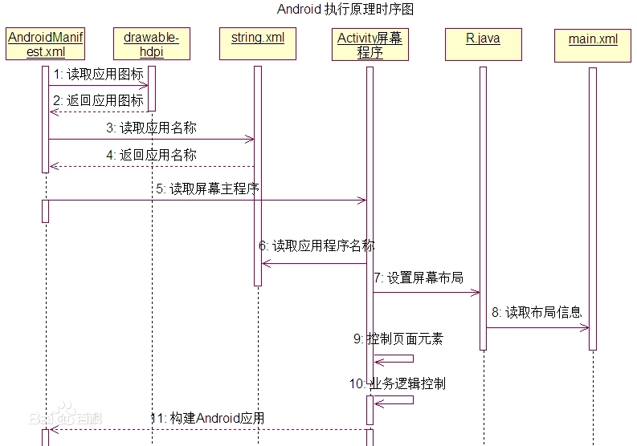
顺序图、时序图
时序图中包括如下元素：角色，对象，生命线，控制焦点和消息。
1、角色（Actor）
系统角色，可以是人或者其他系统，子系统。
2、对象(Object)
对象代表时序图中的对象在交互中所扮演的角色，位于时序图顶部和对象代表对象实例对象实例
类角色。
3、生命线(Lifeline)
4、控制焦点(Activation)
5、消息(Message)

Slide 39
UML – 统一的建模语言
Unified Modeling Language
为啥要建模？ （直接写代码不好么？）
便于管理复杂系统
Hello World 的程序不需要建模
精确地记录和表达用户需求
例如：银行账户和信用卡账户的对应关系是一对一，一对多，还是多对一？
帮助理解设计和设计的决定
各个模块的关系是怎样的？为何这样设计，而不是那样设计？
组织管理各类设计的元素
更方便地探索更多的解决方案

Slide 40
UML – 模型
模型里面都有啥？
语义 (semantics)
模型讲的是啥
表现 (Presentation)
用什么方式表达出来的，元素，标记，图素，
场景 (context)
这个模型是在什么上下文中出现的？
模型有不同层次
以不同的细节描述模块和之间的关系

Slide 41
模型都有哪些呢？
描述结构的模型 | 描述行为的模型 | 行为/交互的模型
Class Diagram | Use Case Diagram | Sequence Diagram
Object Diagram | State Machine Diagram | Interaction Overview Diagram
Component Diagram | Activity Diagram | Communication Diagram
Deployment Diagram |  | Timing Diagram
Package Diagram

Slide 42
各种UML的介绍
略

Slide 43

图形化建模工具的优点和局限 对于这些图形化的辅助工具的价值，不同的人有不同的看法。 像任何新技术一样，以UML为代表的图形化分析方法的确解决了不少实际问题，但是也引发了一些误解、误用、狂热和 “银弹” 的信仰。
“你用过UML设计工具么？” Java架构师，畅销书Effective Java的作者Joshua Bloch：
“没有。能把设计画成图，让别人理解当然很好。但是说实话我真的记不起来哪些模块应该是圆形，哪些是方形。”
谷歌研究院的院长Peter Norvig：
“我从来不喜欢UML类型的工具，如果你不能通过计算机语言表达（UML要表达的东西），那就是这种语言的弱点。”
UML的设计者和推动者之一Grady Booch：
在UML出现之前和之后，软件项目成功的关键依然是 —— 智慧地使用技术、遵从一个好的软件开发过程、有经验的开发者、和适当的技能组合

Slide 44
其他设计方法
形式化的方法（Formal Method）
很多软件需求（例如计算机语言的编译器）可以抽象为对符号的运算和变换，很多软件的某些核心功能需要严密地验证，保证没有问题。一些科学家一直在努力，希望用无歧义的、形式化的语言描述我们要解决的问题，然后用严密的数学推理和变换一步一步把软件实现出来，或者证明我们的实现的确完整和正确地解决了问题。
在这个领域一个比较成熟和经过实践考验的方法是Vienna Development Method（VDM）。
文学化编程（Literate Programming）
程序员在写程序的时候，要理解在文档中的需求，同时还要在程序里写相关的注释，这些不同目的的“写作”各有价值，但是一旦需求或程序发生变化，这些不同的文档很难保持同步。更不用说程序员最常见的毛病“我以后会加上注释的……”
Donald Knuth在20世纪70年代末开始尝试并提倡Literate Programming的思想并在自己的软件项目中身体力行。这一方法和常见的“写程序，时不时加上一些注释”相反，它是“写文档，时不时有些代码”。它使用了宏（Macro）来进行抽象和信息隐藏。

Slide 45
设计方法 – 抽象
今有雉兔同笼，上有三十五头，下有九十四足，问雉兔各几何？
程序员果冻觉得写程序赚钱不多，他想捞外快。于是他参加了王屋村的搬砖大队， 大队规定搬砖到目的地，没有破损则给运费每块砖四分钱，如果有任何破损或丢 失则倒扣一毛五分钱。最后他搬了 一千块砖，共得三十五块两毛五分钱。问果冻搬的砖头没有破损的有多少块？

Slide 46
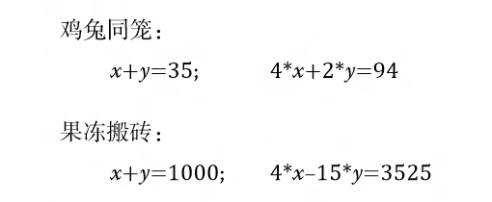
抽象为同一问题

Slide 47
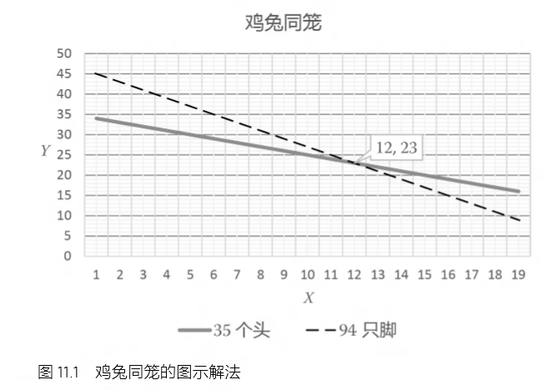
形象地表达

Slide 48
课堂练习
画出【果冻搬砖】的坐标系解法

Slide 49
课堂练习
对于“鸡兔同笼”问题，人们还想出了另一解法：
假设笼子里所有的兔子都举起它们的前腿，这样，三十五个动物都有两只腿。那么，这个 笼子里原来的“下有九十四足”就变成了“下有七十足”。兔子一共举起了二十四只前腿， 每只兔子都有两只前腿，那么笼子里就有十二只兔子，有了这个信息，我们就能知道笼子 里有二十三只鸡。
我们怎么用数学公式或图形来表达这一方法呢？这一方法如何能推广到“果冻搬砖”的问题中 呢？

Slide 50
课堂练习
考虑下面的软件需求：
手机英语背单词软件，用户可以选择单词本的类型（四级，六级，GRE，等），每天背单词的进度。
可以和好友分享自己背单词的进度。还可以挑战好友，挑选20个单词，送给好友，让好友选择正确的解释，并把成绩自动分享回来。
假设有微博/微信/email 可以确定用户的身份
假设有服务器可以返回 【中文 – 英语单词】的对应关系
用下面的工具进一步分析这些需求
思维导图
ER图
Use Case
Data Flow Diagram
UML
课堂做出草稿，然后各个小组互相批改，然后小组写成博客发布

Slide 51
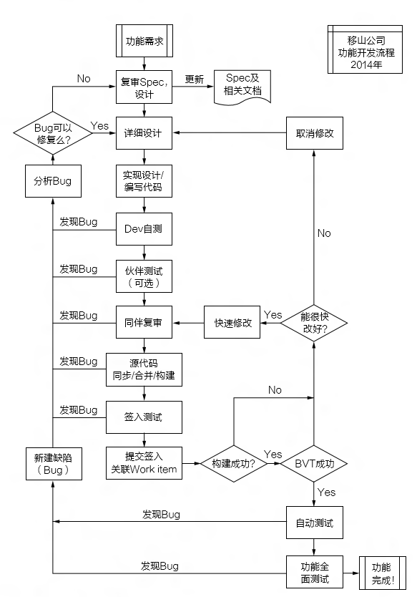
从Spec 到实现
一个入门开发人员应该沿着流程走几次

Slide 52
高质量的开发流程的特点
所有的代码和文档都有源代码管理工具管理
【模块 – 负责人】 关系非常清楚
每日构建
自动测试关键模块
团队能主动平衡开发进度和bug-数量
构建大师
Bug Hell
工程师为了软件工具和流程的改进花费适当的时间
团队能掌握好 重构 vs. 重写 的不同措施

Slide 53
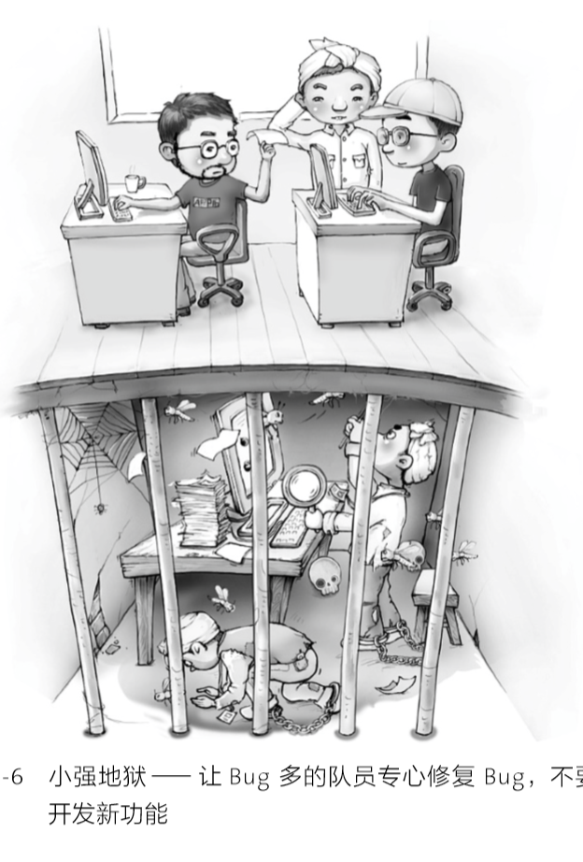
构建大师， 小强地狱
让老出乱子的队友慢下来
经常搞坏build，则让他去管理build 流程
Build Master / 构建大师
Bug 太多，则不让他开发新功能
留在bug hell 里面

Slide 54
源代码管理
http://www.cnblogs.com/xinz/p/5044037.html
你的团队的源代码控制在哪里？用的是什么系统？
一个代码文件被签出之后，另一个人可以签出这个文件，并修改么？
有几种设计，各有什么优缺点？
如何看到这个文件和之前版本的差异？
如果某个文件在你签出之后已经被别人修改，那么你如何合并不同的修改（merge)?
你有20个文件都是关于同一个功能的修改，你要如何保证这些文件都同时签入成功（修改的原子性）
你的PC 上有关于三个bug 的修改， 但是都没有完成，这时你要紧急修改第四个bug，如何把本地修改放一边，保证在干净的环境中修改第四个bug, 并签入修改？
如何给你的源代码建立分支？
一个源文件，如何知道它的每一行都是什么时候签入的？
如何给一个系统的所有源文件都打上标签，这样别人可以同步所有有这个标签的文件版本？
你的团队是否能部署自动构建的任务
（自动同步所有文件，自动构建，自动运行单元测试，碰到错误能自动发邮件给团队）

Slide 55
请每个团队简述一个问题的回答

Slide 56
课堂练习
每个小组说明自己团队的开发环境和流程有什么需要改进的地方？

Slide 57
讨论
https://www.cnblogs.com/xinz/p/3855460.html

